Slide 1


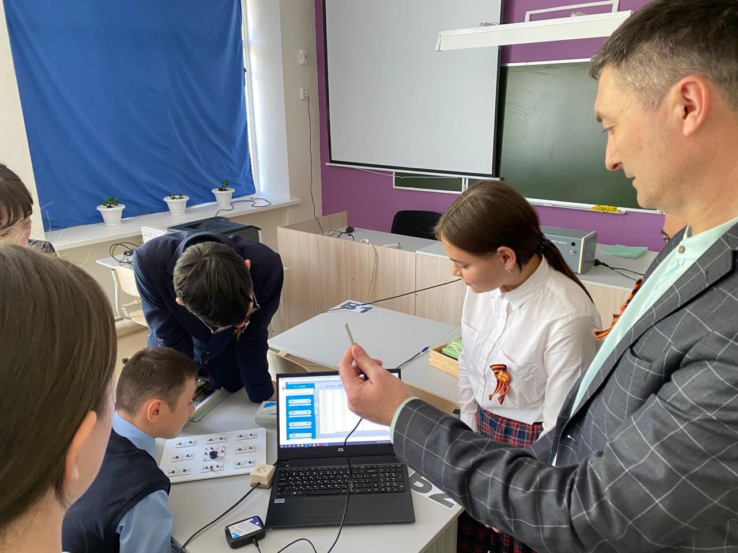
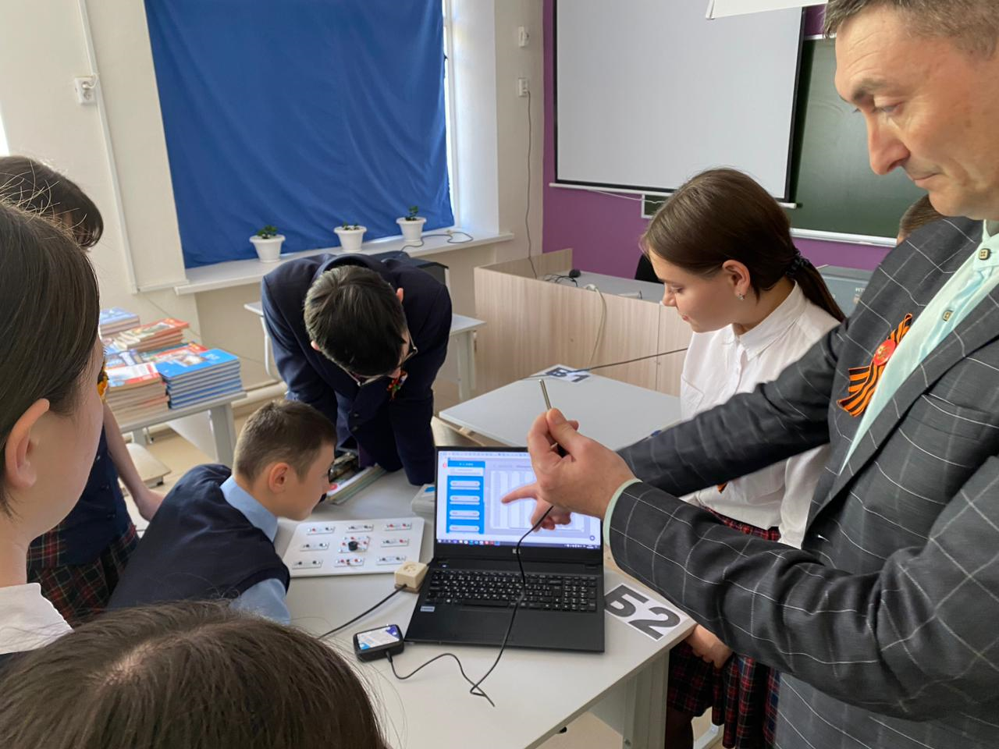
Измерение температуры воздуха и тела.
Урок физики. 8-а класс.

